Slide 1

TRƯỜNG TIỂU HỌC TÂN VIÊN
Toán 2: Luyện tâp (Tiết 4)

Slide 2


















Khởi động

Slide 3
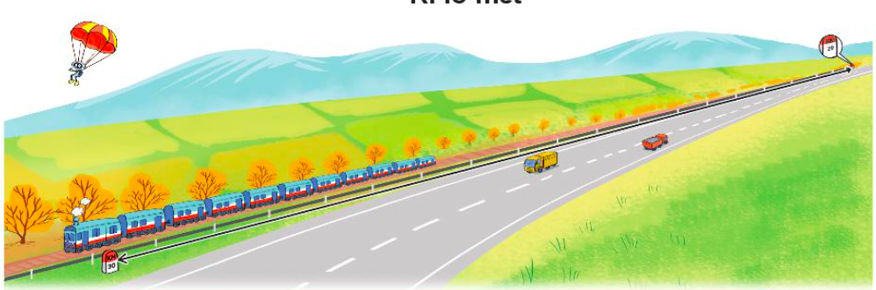
TRÒ CHƠI: LẬT MẢNH GHÉP
1
2
3
4

Slide 4
dm
Câu 1: Đề - xi – mét viết tắt là…

Slide 5
TRÒ CHƠI: LẬT MẢNH GHÉP
1
2
3
4

Slide 6
Câu 2: 1 m = ... cm
100

Slide 7
TRÒ CHƠI: LẬT MẢNH GHÉP
2
3
4

Slide 8
m
Câu 3: Mét viết tắt là…

Slide 9
TRÒ CHƠI: LẬT MẢNH GHÉP
3
4

Slide 10
Câu 4: Chúng ta đã biết các đơn vị đo độ dài nào?
cm, dm, m

Slide 11
TRÒ CHƠI: LẬT MẢNH GHÉP
4

Slide 12
Mục tiêu bài học:
- Nhận biết đơn vị đo độ dài ki – lô – mét.
- Biết chuyển đổi đơn vị đo độ dài từ ki-lô-mét sang mét và ngược lại.
- Ước lượng được số đo độ dài ki – lô - mét trong một số trường hợp đơn giản.
- Thực hiện các phép tính với đơn vị đo độ dài là ki – lô – mét.

Slide 13
Khám phá

Slide 14
KM
29
Ki- lô- mét
1000 m
KM
30
1 km
Ki- lô- mét là một đơn vị đo độ dài.
Ki- lô- mét viết là km.
1 km = 1000 m; 1000 m = 1 km
Từ một cột cây số đến cây cột cây số tiếp theo là dài 1 km.

Slide 15

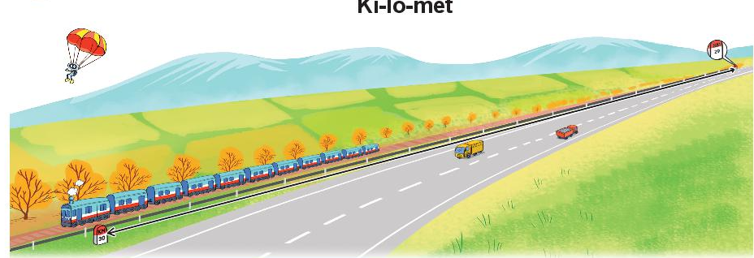
Ki – lô - mét
KM
29
1000 m
1 km
KM
30

Slide 16
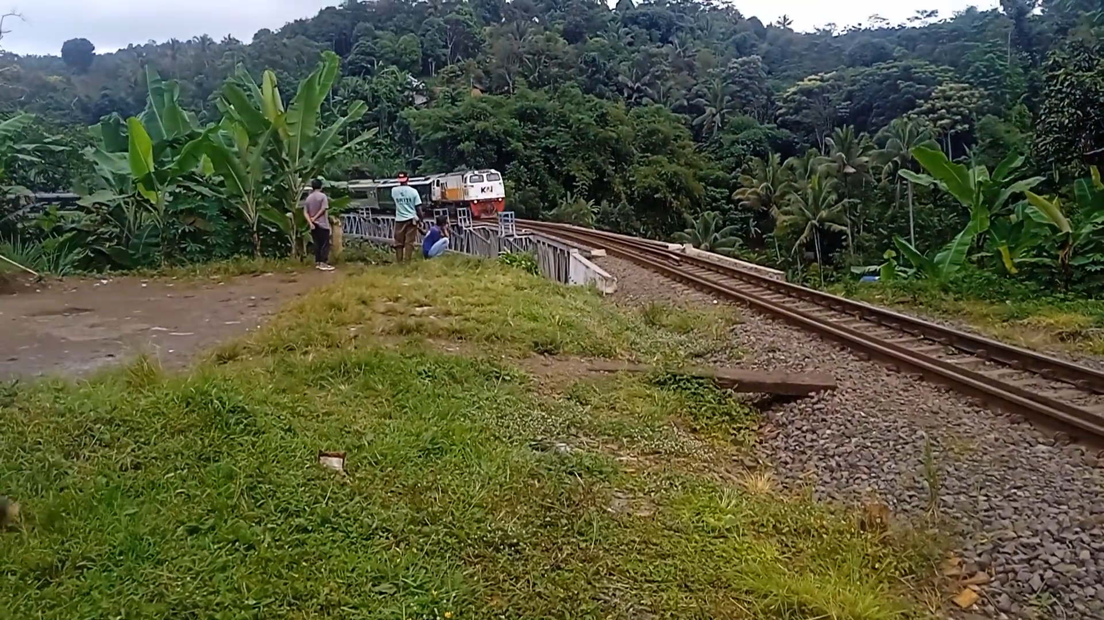

Slide 17
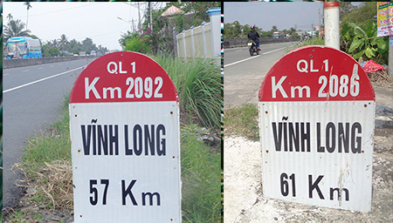
CỘT CÂY SỐ

Slide 18
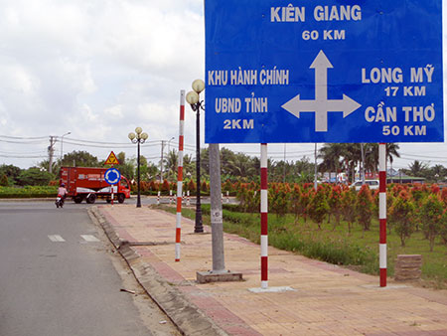
BẢNG CHỈ DẪN

Slide 19
Hoạt động

Slide 20

Thảo luận nhóm đôi 1 phút
1
a) Số ?
1 km = m m = 1 km.
?
?
b) Chọn câu trả lời thích hợp
Quãng đường từ nhà Mai đến trường dài khoảng:
A. 2 dm B. 2 m C. 2 km

Slide 21
1
a) Số ?
1 km = m m = 1 km.
?
?
1000
1000
b) Chọn câu trả lời thích hợp
Quãng đường từ nhà Mai đến trường dài khoảng:
A. 2 dm B. 2 m C. 2 km

Slide 22

Làm việc cá nhân, đổi chéo kiểm tra kết quả
2
Số ?
Mẫu: 4 km + 3 km = 7 km 25 km – 10 km = 15 km
8 km + 9 km = km 32 km – 14 km = km
?
?

Slide 23
Thảo luận nhóm đôi, trả lời câu hỏi 2 phút
3
Biết chiều dài đoạn đường bộ từ Hà Nội đến một số tỉnh như sau:
Đoạn đường bộ | Chiều dài
Hà Nội – Hà Nam | 54 km
Hà Nội – Thái Bình | 106 km
Hà Nội – Cao Bằng | 240 km
Hà Nội – Lạng Sơn | 155 km
a) Trong các tỉnh trên, tỉnh nào xa Hà Nội nhất, tỉnh nào gần Hà Nội nhất?
b) Trong các tỉnh trên, đường bộ từ Hà Nội đến những tỉnh nào dài hơn 100 km?

Slide 24
3
Biết chiều dài đoạn đường bộ từ Hà Nội đến một số tỉnh như sau:
Đoạn đường bộ | Chiều dài
Hà Nội – Hà Nam | 54 km
Hà Nội – Thái Bình | 106 km
Hà Nội – Cao Bằng | 240 km
Hà Nội – Lạng Sơn | 155km
a) Trong các tỉnh trên, tỉnh nào xa Hà Nội nhất, tỉnh nào gần Hà Nội nhất?
Tỉnh xa Hà Nội nhất là Cao Bằng.
Tỉnh gần Hà Nội nhất là Hà Nam.

Slide 25
3
Biết chiều dài đoạn đường bộ từ Hà Nội đến một số tỉnh như sau:
Đoạn đường bộ | Chiều dài
Hà Nội – Hà Nam | 54 km
Hà Nội – Thái Bình | 106 km
Hà Nội – Cao Bằng | 240 km
Hà Nội – Lạng Sơn | 155km
b) Trong các tỉnh trên, đường bộ từ Hà Nội đến những tỉnh nào dài hơn 100 km?
Thái Bình,
Cao Bằng,
Lạng Sơn.

Slide 26
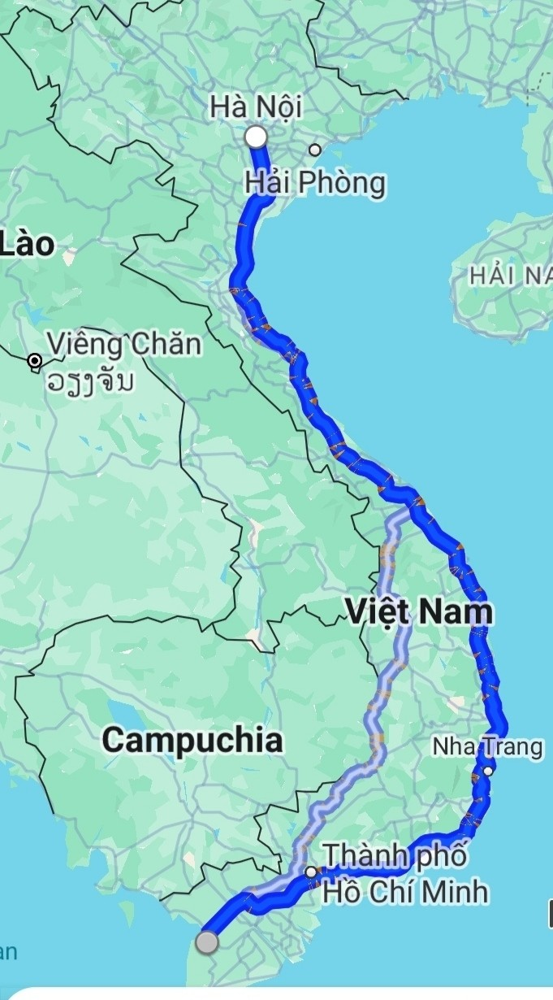
Khoảng cách từ Kiên Giang đến Hà Nội dài khoảng 1963 km.

Slide 27
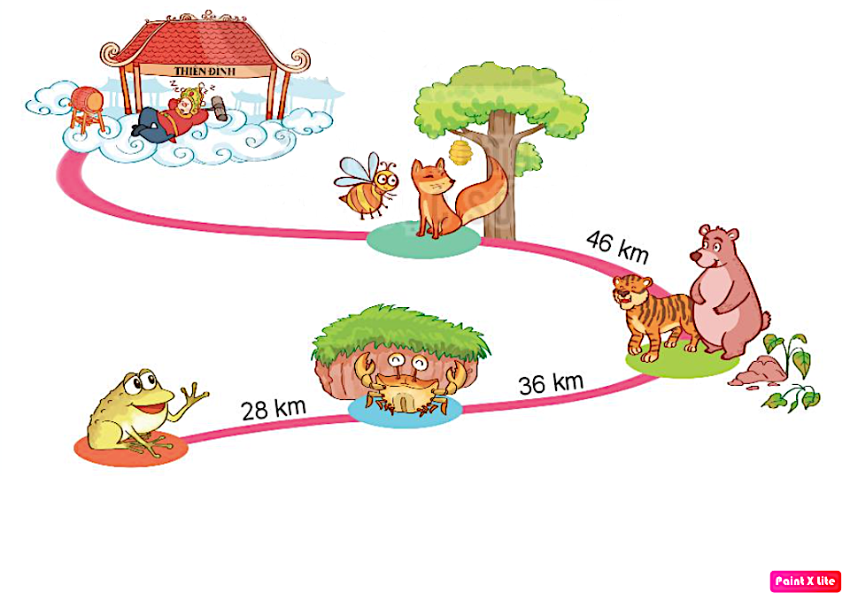
4
Cóc kiện trời:
Hành trình cóc lên Thiên Đình kiện Trời làm mưa cứu muôn lại được cho như sau:

Slide 28
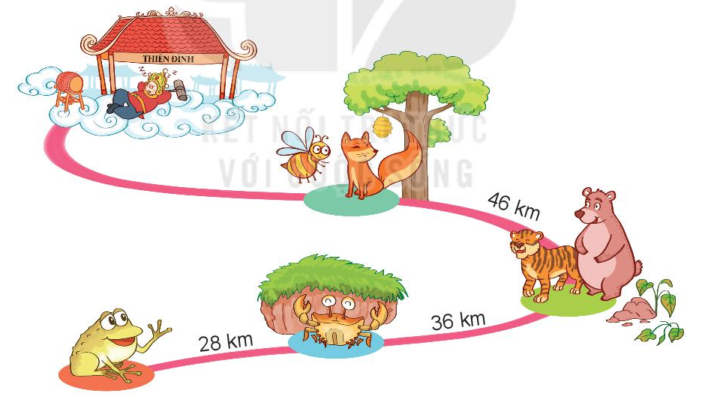
4
Cóc kiện Trời
Cóc đi 28 km thì gặp Cua. Cóc và Cua đi thêm 36 km nữa thì gặp hổ và gấu. Cóc, cua, hổ và gấu đi thêm 46 km nữa thì gặp ong mật và cáo. Hỏi:
46 km
Cóc đi bao nhiêu ki – lô – mét thì gặp hổ và gấu?
36 km
28km
b)Tính từ chỗ gặp cua, cóc đi bao nhiêu ki – lô – mét thì gặp ong mật và cáo?

Slide 29
PHIẾU BÀI TẬP
Bài 4: Viết phép tính thích hợp vào chỗ chấm.
Cóc đi 28 km thì gặp cua. Cóc và cua đi thêm 36 km nữa thì gặp hổ và gấu. Cóc, cua, gấu đi thêm 46 km nữa thì gặp ong mật và cáo. Hỏi:
a) Cóc đi bao nhiêu ki – lô – mét thì gặp hổ và gấu?
b)Tính từ chỗ gặp cua, cóc đi bao nhiêu ki – lô – mét thì gặp ong mật và cáo?
Bài giải
a) Cóc cần đi số ki- lô- mét để gặp hổ và gấu là:
…………………………………
b)Tính từ chỗ gặp cua, cóc đi số ki-lô-mét thì gặp ong mật và cáo là:
……………………………….
Đáp số: a,…….......…
b,…………
28 + 36 = 64 (km)
36 + 46 = 82 (km)
64 km
82 km

Slide 30



CỦNG CỐ BÀI HỌC

Slide 31
TRÒ CHƠI: HỎI NHANH ĐÁP LẸ

Slide 32

Câu 1: Hôm nay lớp chúng ta đã cùng nhau học đơn vị đo độ dài nào?

Slide 33
CÂU 2: Ki – lô – mét viết tắt là…

Slide 34
CÂU 3: 1 km = … m

Slide 35
CÂU 4: 1000 m = … km

Slide 36

XIN CHÂN THÀNH CẢM ƠN QUÝ THẦY CÔ
VÀ CÁC EM HỌC SINH!

